Slide 1
MENGENAL OBJEK ORIENTED PROGRAMMING (OOP)
BAB II

Slide 2
Mengenal Class dan Objek
Class adalah blueprint dari
object. Object dibangun
berdasarkan class
Objek adalah perwujudan dari class. Dimana dia memiliki jendela dan pintu yang sama dengan yang ada di blueprintnya.

Slide 3
Mengenal Properties dan Method
Misal : Objek Kucing
Properties : sifat atau ciri yang melekat pada suatu objek.
Contoh : warna bulu, umur kucing, warna mata, dsb.
Method : kemampuan atau kebiasaan yang melekat pada suatu objek.
Contoh : mencakar, berlari, bermain, dsb.

Slide 4
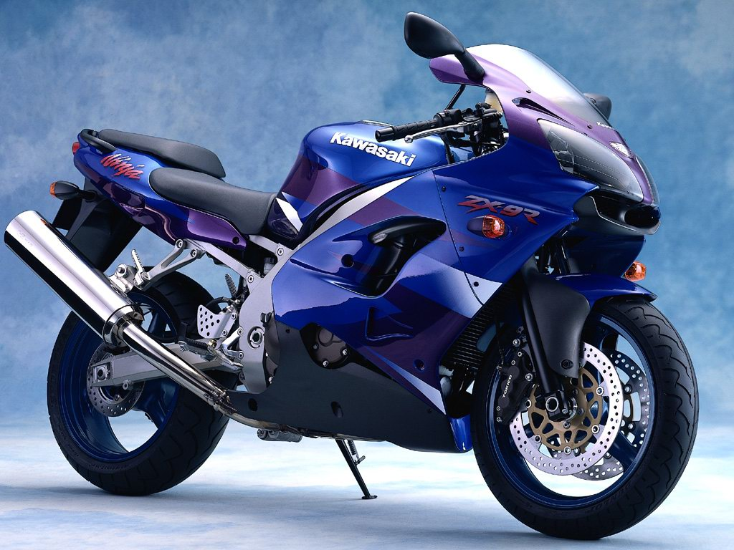
Encapsulation?
Sebuah motor telah dikemas sedemikian rupa sehingga penggunanya dapat menyalakan motor tersebut tanpa harus tahu proses apa yang terjadi di dalamnya.
Demikian pula halnya dengan konsep OOP, script dapat dibungkus dalam suatu class, dan class tersebut dapat digunakan oleh siapa saja tanpa harus mengetahui proses di dalam class tersebut.

Slide 5
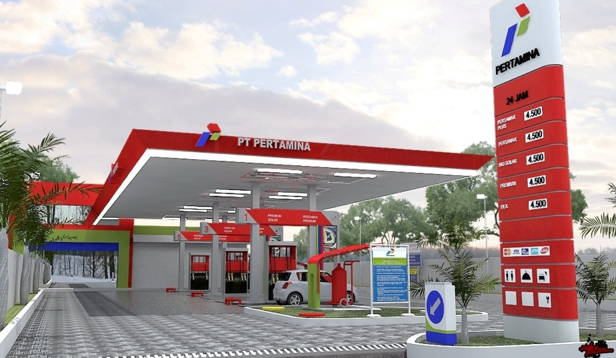
Polymorphism?
Polymorphism adalah kemampuan untuk mempunyai beberapa bentuk yang berbeda, namun memiliki fitur yang sama.
Perhatikan suatu SPBU, setiap pompa memiliki fitur yang sama yaitu meteran pompa, selang dan gagang pompa. Pompa tersebut dapat melayani berbagai bentuk mobil menggunakan fitur yang sama.

Slide 6
Inheritance?
Dalam kehidupan sehari-hari mungkin kita sering mendengar kata “pewarisan”. Dimana seorang anak bisa mengadopsi sifat atau perilaku dari induknya.
Begitupula dengan OOP, terkadang ada beberapa class yang memiliki sifat atau perilaku yang sama, maka kita bisa menggunakan konsep pewarisan ini.

